Slide 1
Предоставление жилья детям-сиротам в 2021г.
За период с 01.01.2021г по 22.09.2021г. администрацией МО «Всеволожский муниципальный район» Ленинградской области и Комитетом по опеке и попечительству администрации МО «Всеволожский муниципальный район» Ленинградской области проведено 56 аукционов по приобретению квартир для детей-сирот.
По результатам аукционов приобретено 22 жилых помещений, которые предоставлены детям-сиротам.
21.09.2021г. Администрацией МО «Всеволожский муниципальный район» Ленинградской области на электронной площадке АО «РАД» (электронный адрес https://gz.lot-online.ru) размещена заявка на проведение аукциона на приобретение жилого помещения.

Slide 2
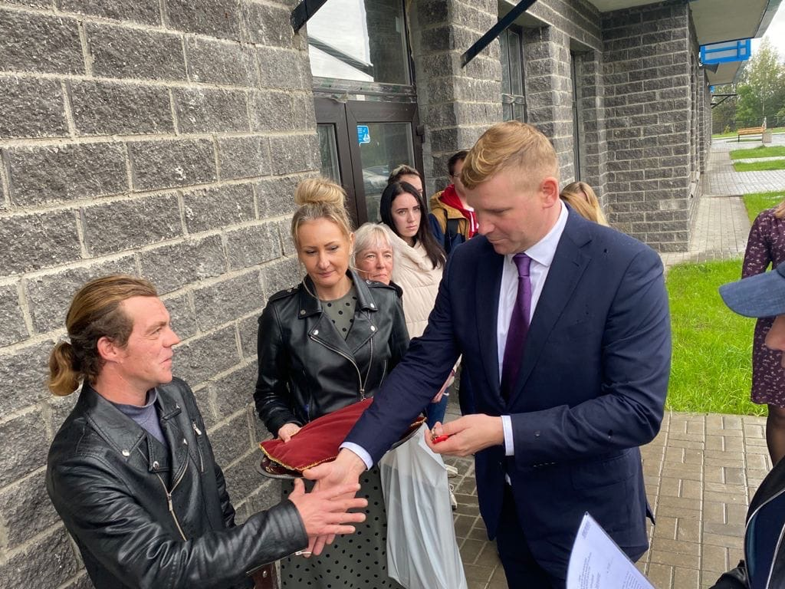
Вручение ключей от новой квартиры

Slide 3
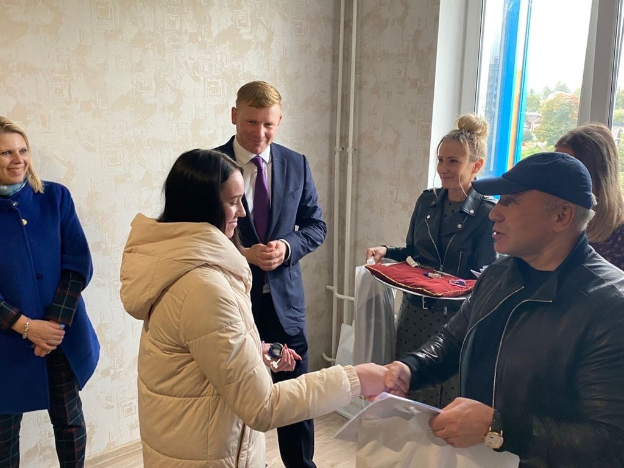
Вручение документов и поздравления

Slide 4
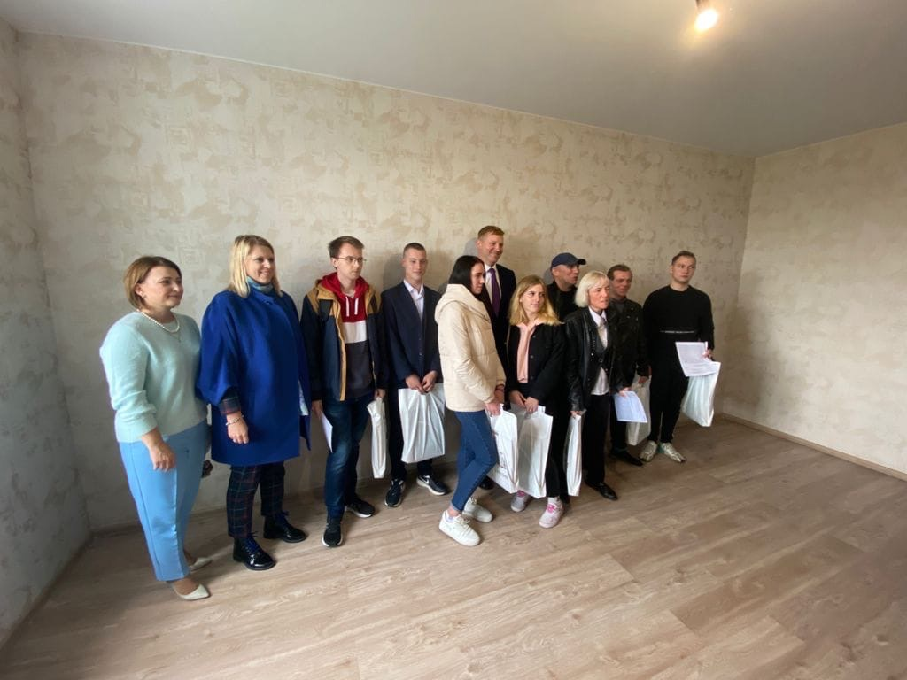
Фото на память

Slide 5
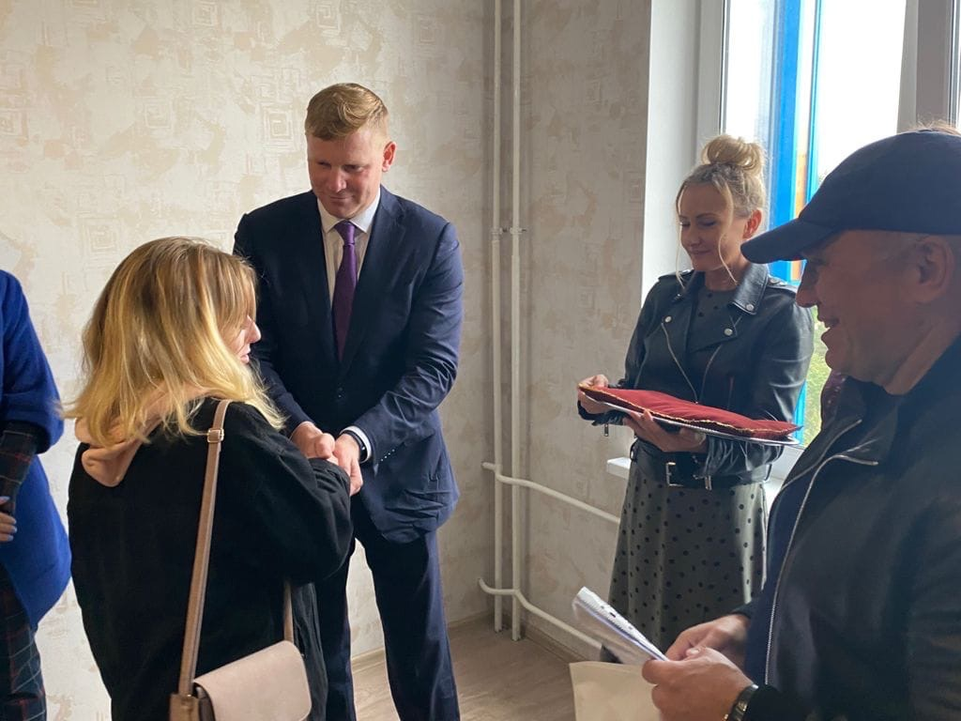
Поздравление от главы администрации

